Slide 1
介護予防支援の指定をお考えの
居宅介護支援事業者の方へ
２０２４年（令和６年）５月３０日 説明会資料
藤沢市介護保険課
※ご質問等はe-kanagawaにてお願いいたします。
https://dshinsei.e-kanagawa.lg.jp/142051u/offer/offerList_detail?tempSeq=73256

Slide 2
１．介護予防支援の指定拡大について
介護保険法の改正により、令和６年４月１日から、居宅介護支援事業者が、市町村の指定を受けて「介護予防支援」を実施することができることとなりました
介護予防支援事業者の指定を行う場合、介護保険の被保険者その他の関係者の意見を反映させるために必要な措置を講じる必要があるため、藤沢市では「藤沢市介護保険運営協議会」に諮ることとします
（参考）介護保険法第１１５条の２２第４項
市町村長は、第５８条第１項の指定を行おうとするときは、あらかじめ、当該市町村が行う介護保険の
被保険者その他の関係者の意見を反映させるために必要な措置を講じなければならない。

Slide 3
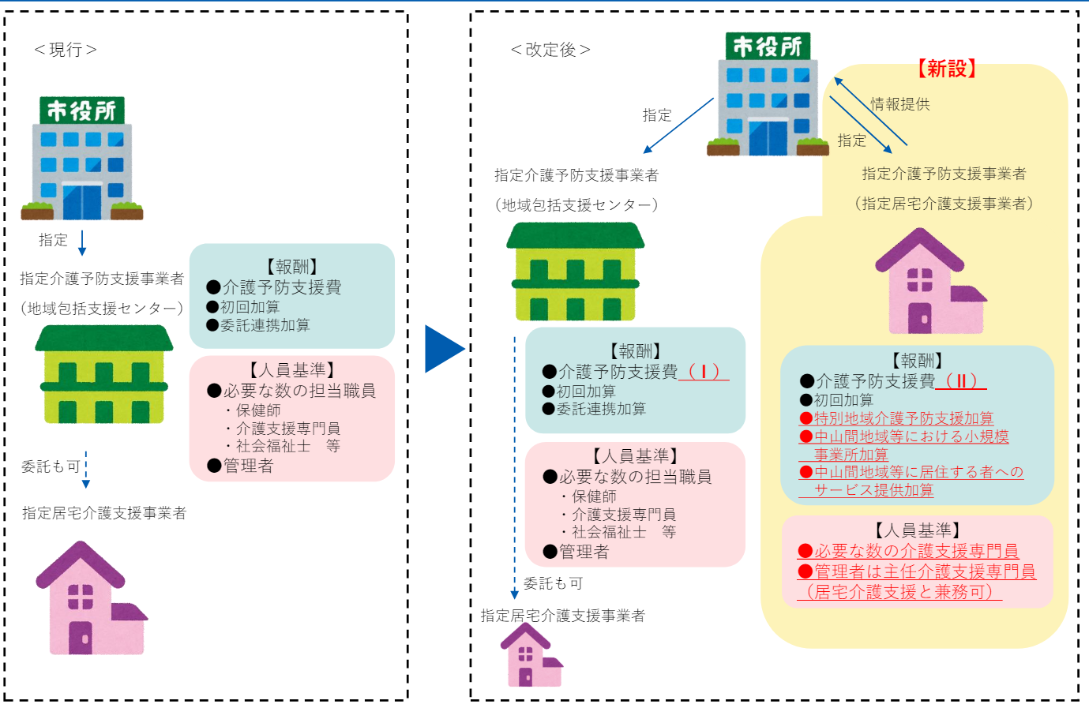
出典：厚生労働省資料

Slide 4
２．指定に関する留意事項
介護予防支援事業者として行うことができる業務は「介護予防支援」のみです
「介護予防ケアマネジメント」の業務は、これまでと同様に、地域包括支援センターから委託を受けた場合のみ行うことができます
介護予防支援事業者として指定を受けた場合、正当な理由なく要支援者の受入れを拒否することはできません
要支援者との間にトラブルが生じた場合、委託により実施する場合とは異なり、地域包括支援センターではなく、介護予防支援事業者が責任を負うことになります

Slide 5
３．介護予防支援と介護予防ケアマネジメント
要支援者が利用できるサービスには、「介護予防サービス」と「総合事業」があります。利用するサービスにより、ケアマネジメントの類型が異なります
利用するサービス | ケアマネジメント類型
【介護予防サービス】のみ | 介護予防支援
【介護予防サービス（給付管理表あり）】＋【総合事業】 | 介護予防支援
【介護予防サービス（給付管理表なし）】＋【総合事業】 | 介護予防ケアマネジメント
【総合事業】のみ | 介護予防ケアマネジメント
＜介護予防サービス＞
介護予防訪問看護、介護予防訪問入浴介護、予防訪問リハビリテーション、
介護予防通所リハビリテーション、介護予防福祉用具貸与 など
＜総合事業＞
介護予防訪問型サービス・訪問型サービスA・介護予防通所型サービス

Slide 6
３．介護予防支援と介護予防ケアマネジメント
＜介護予防支援＞
【対象者】要支援者
【利用するサービス】
●介護予防サービスのみ
●介護予防サービス（給付管理あり）
＋総合事業
＜介護予防ケアマネジメント＞
【対象者】要支援者、事業対象者
【利用するサービス】
●総合事業のみ
●介護予防サービス（給付管理なし）
＋総合事業
介護予防支援事業者と契約
地域包括支援センター
介護予防支援の指定を受けた居宅介護事業者※
地域包括支援センターと契約
居宅介護支援事業者が、従前どおり、地域包括支援センターから一部委託を受けて実施することも可能
現在、地域包括支援センターから委託を受けている要支援者について、介護予防支援事業者として直接担当する場合は、改めて利用者と契約を締結する必要があります

Slide 7
３．介護予防支援と介護予防ケアマネジメント
月ごとに利用するサービスが異なる場合、ケアプランの作成を担当する事業者が変更となることがありますので、注意が必要です
【例】要支援の利用者を居宅介護支援事業所が介護予防支援事業所として担当している場合
利用月 | 利用サービス | ケアマネジメント類型 | 担当事業者
７月 | ・介護予防福祉用具貸与 ・通所型サービス（総合事業） | 介護予防支援 | 介護予防支援の指定を受けた居宅介護支援事業者
８月 | ・通所型サービス（総合事業） | 介護予防ケアマネジメント | 地域包括支援センター
９月 | ・介護予防福祉用具貸与 ・通所型サービス（総合事業） | 介護予防支援 | 介護予防支援の指定を受けた居宅介護支援事業者
上記のケースの場合、8月は介護予防サービスの利用がなく、総合事業のみの利用のため「介護予防ケアマネジメント」となり、地域包括支援センターが担当となります
この場合、担当事業者が変更となる都度、ケアプラン作成業務に関する契約を結び直す必要がありますが、利用者の負担等を考慮し、「利用者」「介護予防支援の指定を受けた居宅介護支援事業者」「地域包括支援センター」の三者で契約することも可能です（後日、契約書の参考様式を市Webサイトに掲載予定です）
担当事業者が変更となる場合、月末までに「介護予防サービス計画作成・介護予防ケアマネジメント依頼（変更）届出書」の提出が必要となります

Slide 8
４．介護予防サービス計画作成依頼届出書等について
要支援者に対するケアプラン作成業務については、月ごとのサービス利用状況により「介護予防支援」「予防ケアマネジメント」となる場合があり、その都度「介護予防サービス計画作成・介護予防ケアマネジメント依頼（変更）届出書」の提出が必要となります
この取扱いに関連して、厚生労働省から、居宅介護支援事業者が実施する介護予防支援の利用者が、予防給付の対象となる介護予防サービス等を利用しなくなった場合に、当該利用者が引き続き当該指定居宅介護支援事業者による援助を受けようとする場合の事務手続き等が示され、あらかじめ介護保険運営協議会の意見を聴いた上で、包括的に委託を行うことも可能とされました（参考：介護保険最新情報Vol.1260）
現在、国において、基準等に係る所要の改正等が行われているところであり、具体的な内容が示され次第、本市においても運用に向けて検討を進めていきます

Slide 9
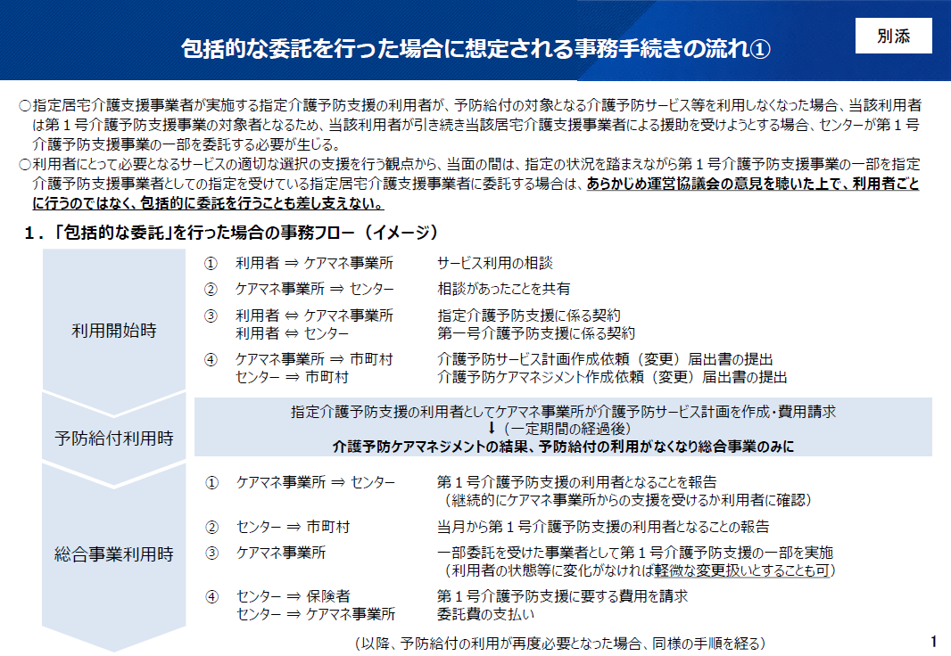
【出典】
介護保険最新情報Vol.1260

Slide 10
５．地域包括支援センターとの関係
今回の改正後も、地域包括支援センターによる指定介護予防支援の一部委託の取扱いについては変更ありません。
介護予防支援の指定を受けずに、従来どおり一部委託により要支援者を担当することも可能です。
また、介護予防支援の指定を受けた場合でも、一部委託により介護予防支援のプラン作成をすることが可能です。
介護予防支援の指定を受けて直接要支援者を担当した場合においても、引続き、プランや支援について相談、連携は可能です。利用者の担当地区の地域包括支援センターにご相談ください。

Slide 11
６．指定を受けるための要件
居宅介護支援事業者の指定を受けていること
管理者が主任介護支援専門員であること（居宅介護支援と兼務可）
  経過措置により主任介護支援専門員でない介護支援専門員を管理者としている事業所は、介護予防支援の指定を受けることはできません
当該指定に係る事業所ごとに、１以上の員数の指定介護予防支援の提供に当たる必要な数の介護支援専門員を確保すること
事業を行うために必要な広さの区画を有するとともに、指定介護予防支援の提供に必要な設備及び備品等を備え付けること
法人登記における「目的」欄に介護予防支援事業に係る記載（「介護保険法における介護予防支援」等）があること
指定基準の詳細は、「指定介護予防支援等の事業の人員及び運営並びに指定介護予防支援等に係る介護予防のための効果的な支援の方法に関する基準（平成１８年厚労省令第３７号）をご確認ください。

Slide 12
７．申請から指定までの流れ
指定に必要な申請書類一式を介護保険課に提出
介護保険課で申請書類の確認
藤沢市介護保険運営協議会での審議
介護予防支援事業者として指定（指定通知書の送付）
【注】新規で「居宅介護支援」「介護予防支援」の指定を併せて申請する場合は、介護保
険課への事前相談が必要となります。指定申請書の提出期限も異なります。
<指定申請スケジュール（予定）>※変更となる場合があります
指定申請書提出期限 | 介護保険運営協議会開催日 | 指定予定日
2024年6月10日 | 2024年6月26日 | 2024年7月1日
後日、市Webサイト に掲載します。 | 2024年10月下旬 | 後日、市Webサイト に掲載します。
 | 2025年1月下旬

Slide 13
７．指定申請に係る必要書類
指定申請書
付表（事業所の指定等に係る記載事項）
付表別添＿添付書類・チェックリスト
付表別添＿添付書類・チェックリストに記載されているその他の資料
介護給付費算定に係る体制等に関する届出書
介護給付費算定に係る体制等状況一覧
＜藤沢市Webサイト掲載場所＞
  https://www.city.fujisawa.kanagawa.jp/kaigoj/kenko/fukushi/kaigohoken/jigyosha/yobokanren.html
（ホーム＞健康・福祉・子育て＞福祉＞介護保険＞事業者向け＞介護予防支援）

Slide 14
８．指定申請に係る必要書類（省略することができる書類）
●登記事項証明書
  居宅介護支援の指定を受ける際などに、介護保険課に提出いただいている登記事項証明書の「目的」欄に「介護予防支援事業」に係る記載がある場合は省略可能
  提出済みの登記事項証明書に「介護予防支援事業」に係る記載がない場合は省略できません
●平面図
  介護保険課に提出いただいている平面図に変更がない場合は省略可能
＜補足＞
  従業者の資格を証明する書類（介護支援専門員証の写し等）は添付不要です。一覧（標準様式７）のみ提出してください。

Slide 15
９．その他の留意点
本市の住所地特例対象施設に入所する他市町村の被保険者について
介護予防支援の指定は、保険者ごとに受けることが必要です。藤沢市内の住所地特例対象施設に入所している他市町村被保険者の介護予防支援を、居宅介護支援事業者が行う場合、保険者である他市町村から、介護予防支援の指定を受けることが必要となります。
指定居宅介護支援事業者が指定介護予防支援事業者としての指定を受ける場合の消費税の取扱い（介護保険最新情報Vol.1259）
指定居宅介護支援事業者が指定介護予防支援事業者としての指定を受けて指定介護予防支援を行う場合、地域包括支援センターの設置者が指定介護予防支援事業者としての指定を受けて指定介護予防支援を行う場合と同様に、介護予防サービス計画費の支給に係る介護予防支援として、消費税が非課税となります。
なお、指定居宅介護支援事業者が、指定介護予防支援を地域包括支援センターの設置者からの一部委託により行う場合、消費税は課税となります。

Slide 16
ご清聴ありがとうございました。

